Slide 1
Методика обучения на деревянном хомусе «Тымтык» для детей дошкольного возраста
МБОУ ДО ЦВР «Росток» ГО «Жатай»
Тастыгина Елена Александровна,
педагог дополнительного образования

Slide 2
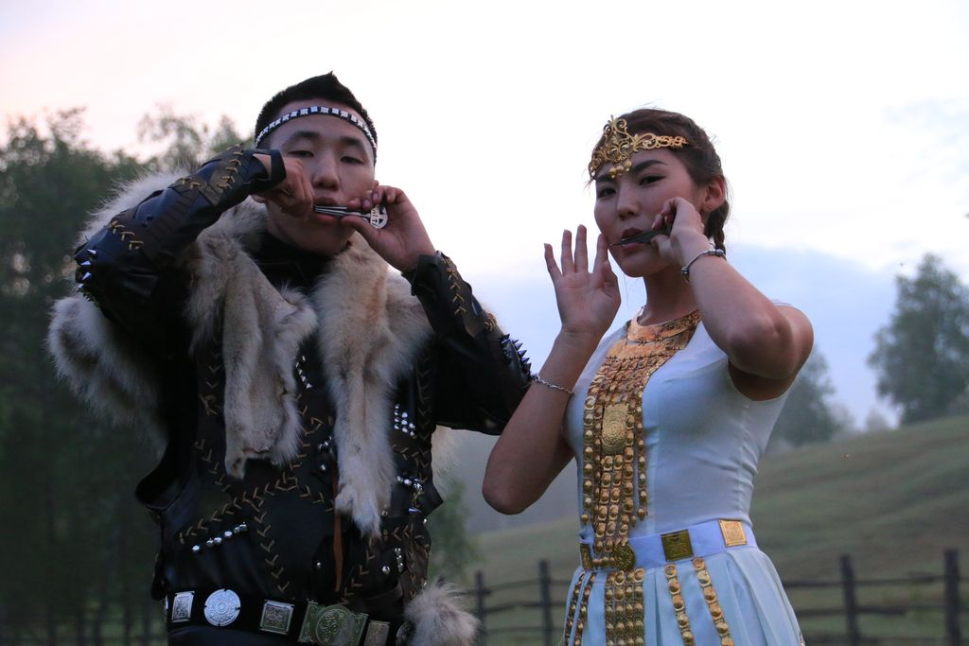
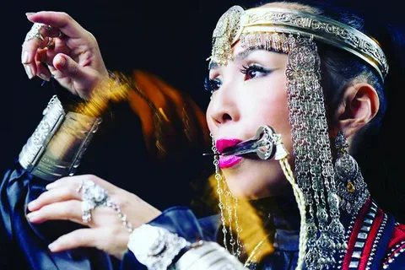
Ещё с глубокой древности у якутского народа сохранился хомус, музыкальный инструмент который вмещается в ладони, но при этом обладает уникальной способностью издавать звуки живой природы. Именно поэтому единственный в мире Музей и Центр Хомуса народов расположен в Якутии и это несмотря на то, что этот инструмент используется более чем у двух сотен народов. Было время, когда про этот национальный инструмент Якутии забывали, но сегодня хомус опять стал востребован. У молодых людей Якутии стало престижно и модно играть на инструменте далеких предков.

Slide 3
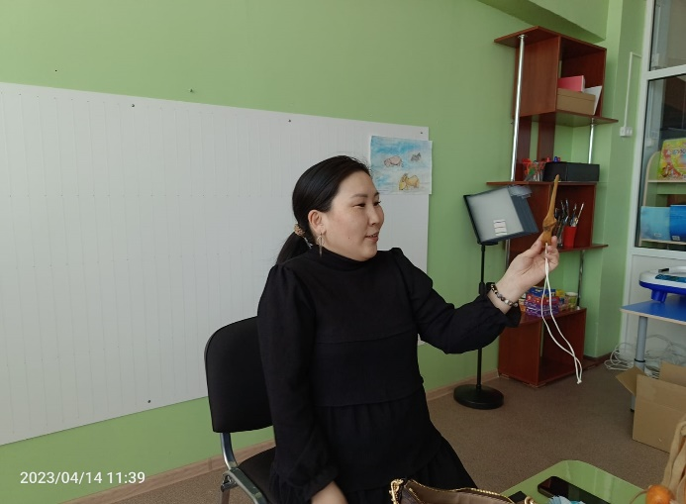
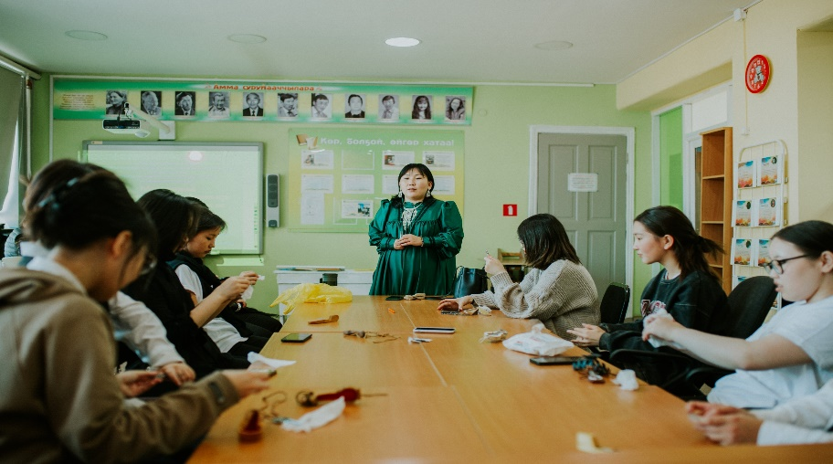
Я свою профессиональную деятельность начала с 2014 года и по сегодняшний день обучаю детей игре на национальном музыкальном инструменте-хомус.
На начальном этапе своей педагогической деятельности у меня был один единственный инструмент - железный хомус. Но для того, чтобы обучать детей, каждый ребенок должен иметь при себе индивидуальный хомус. Как вы знаете, это недешевый инструмент. Ведь не каждый родитель может позволить себе купить хомус. Долго не думая, я вспомнила про деревянный хомус. Будучи студенткой Колледжа культуры и искусства, я познакомилась с этим замечательным инструментом, благодаря моему учителю Винокурову Михаилу Николаевичу.

Slide 4
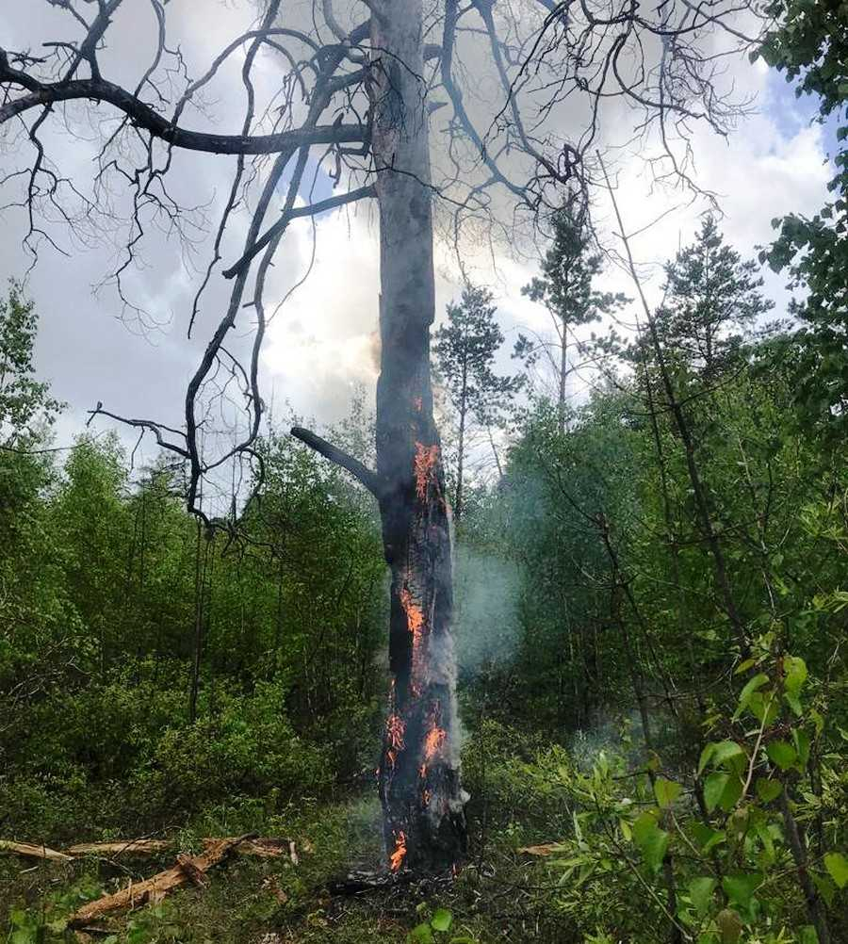
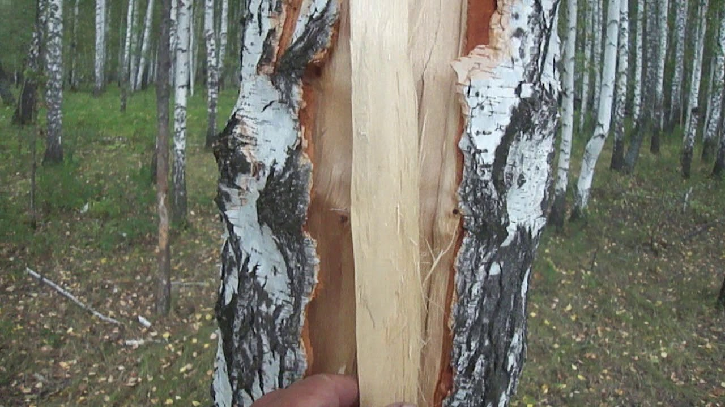
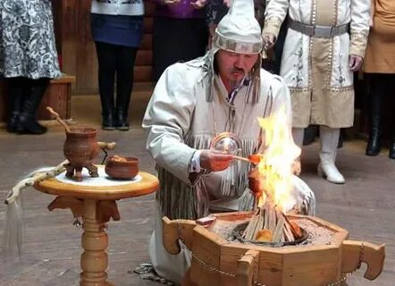
В старину хомус вырезали из дерева, в которое попала молния. До настоящего времени алгысчыты в проведении обрядов пользуются щепками именно такой древесины, так как она обладает сверхъестественными силами.

Slide 5
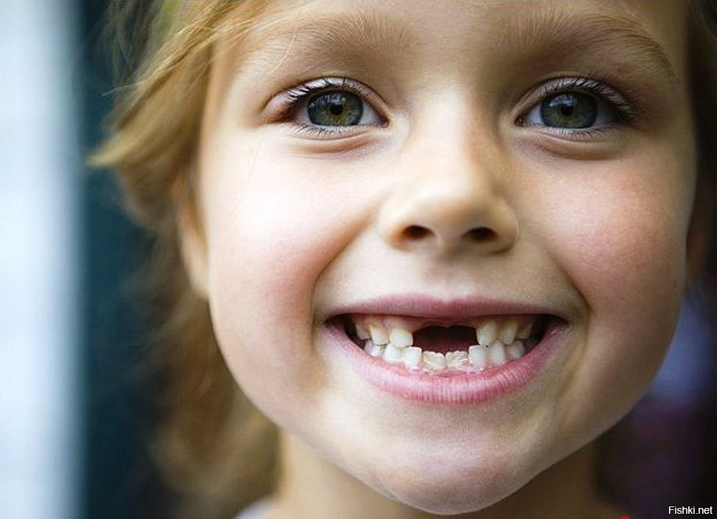
Так как я работаю с детьми дошкольного возраста, мы все знаем, что у большинства детей нету передних зубов, и я их называю ласково мои «Беззубики».

Slide 6
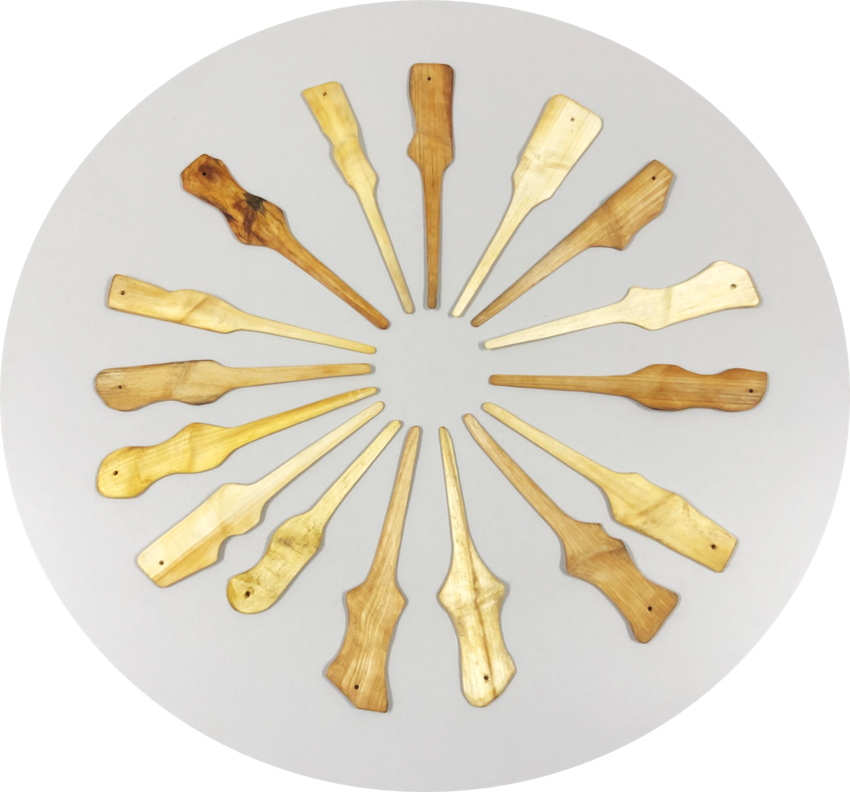
Поэтому я пришла к решению поменять конструкцию деревянного хомуса, чтобы было удобно держать детям и взрослым. И попросила своего коллегу Свинобоева Виктора Ивановича изготовить для детей такой хомус. Сейчас мы вместе работаем и распространяем деревянный хомус по всей республике.

Slide 7
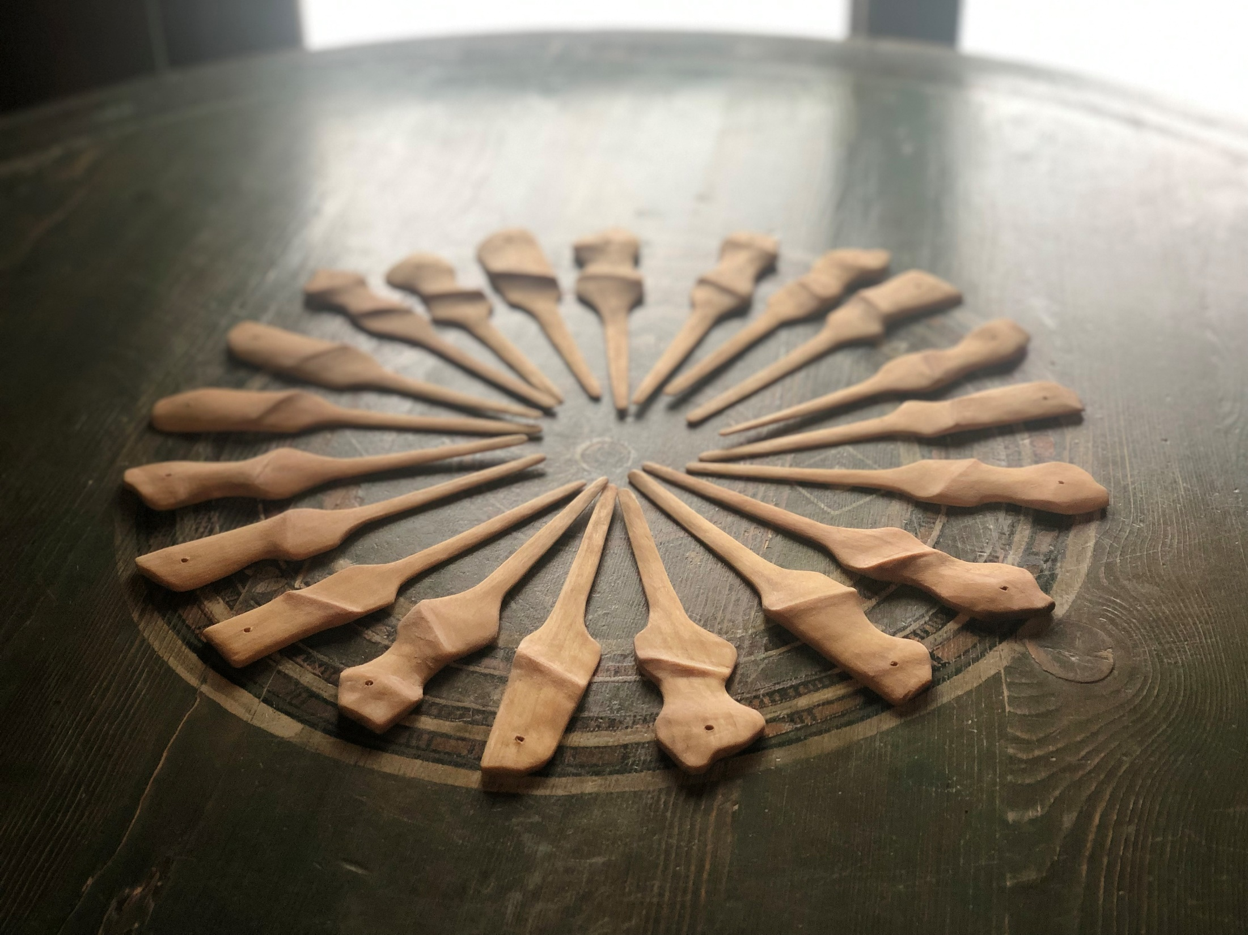
С 2019 года МБОУ ДО ЦВР «Росток» ГО «Жатай» работает по сетевому взаимодействию с двумя дошкольными образовательными учреждениями. Игра на национальном инструменте «хомус», как часть якутского фольклора, преподается детям дошкольного возраста с того времени. Для детей такого возраста подходит именно деревянный образец настоящего железного хомуса.

Slide 8
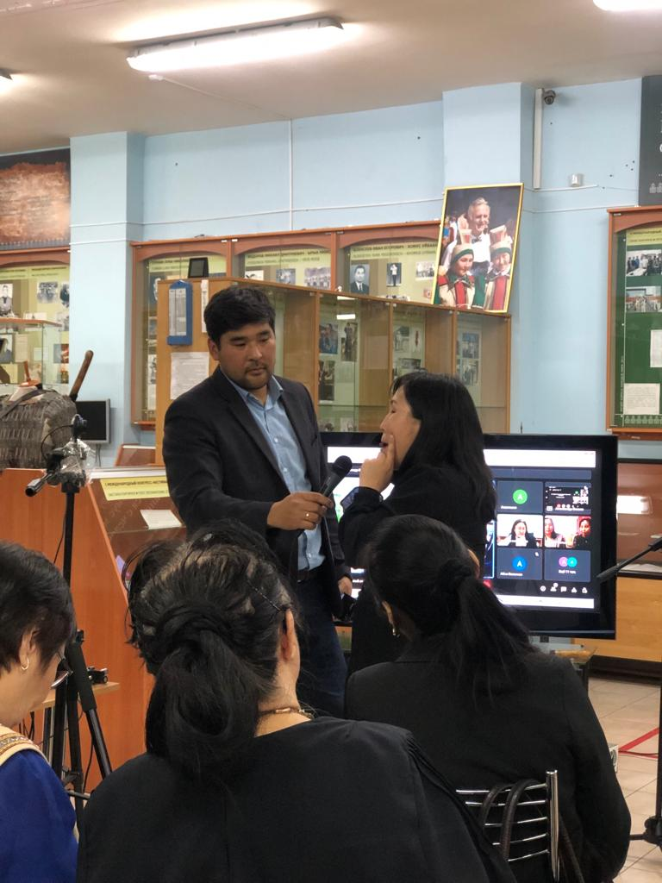
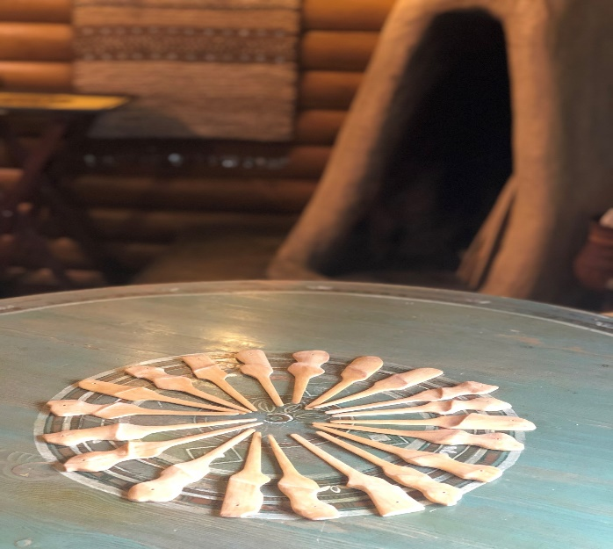
В 2022 году выступала на круглом столе в Музее и центра хомуса народов мира. И там президент музея и центра хомуса народов мира Иван Егорович Алексеев-Хомус Уйбаан услышав мое выступление, сказал: – «Елена Александровна, у Вас не просто деревянный хомус, а деревянный хомус «Тымтык» и рассказал такую историю…
Раньше якуты вечерами перед печкой камелек играли на железном хомусе. Видя это, дети тоже очень хотели играть на этом чарующем инструменте, но хомус был очень ценным инструментом, так как кузнецов было мало, а железо было дефицитом. И дети брали лучинки дерева и пытались повторить за взрослыми.
И с этого дня я назвала свой деревянный хомус «Тымтык».

Slide 9
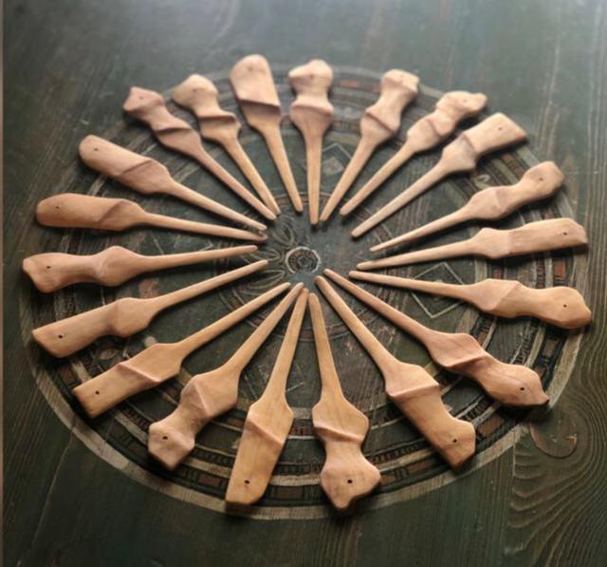
У детей дошкольного возраста при игре на деревянном хомусе развиваются такие музыкальные способности как звуковысотный слух, чувство ритма, восприятие динамических свойств.
Используя хомус, также приобщаем детей к родной культуре, учим любить и беречь природу, обогащаем знания по краеведению. Дети отличаются от своих сверстников увеличением объема памяти, у них хорошо развивается и слуховая, и зрительная, и образная память.

Slide 10
РАСПРОСТРАНЕНИЕ ОПЫТА
Год | Мероприятие | Уровень
2015 г. | Мастер-класс «Техника игры на деревянном хомусе» на республиканских курсах, научно-практических конференциях, семинарах, педагогических чтениях работников образования Республики Саха (Якутия) | Республиканский
2015 г. | Мастер-класс «Техника игры на деревянном хомусе» на республиканском семинар-практикуме на тему «Хомус сайдыыта-уйэлээх угэстэр» в МиЦХНМ. | Республиканский
2016 г. | Мастер-класс «Игра на деревянном хомусе» для руководителей детских фольклорных коллективов, педагогов дополнительного образования, участников IV Республиканского детского фольклорного фестиваля «Хоровод дружбы». | Республиканский
2017 г. | Сертификат о распространении опыта на республиканских курсах, научно-практических конференциях, семинарах, педагогических чтениях работников образования РС (Я). | Республиканский

Slide 11
Год | Мероприятие | Уровень
2018 г. | Мастер-класс «Первые навыки игры на хомусе» в республиканском мероприятии приуроченном 100-летию системы дополнительного образования в России «Платформа талантов: креативность и профессионализм» среди педагогов дополнительного образования и руководителей УДОД РС (Я). | Республиканский
2020 г. | Мастер-класс «Первоначальные навыки игры на деревянном хомусе- введение в освоение навыков и развитие мотивации игры на инструменте», 26 февраля, 2020 г. ГО «Жатай». | Муниципальный
2022 г. | Провела мастер-класс "Первоначальные навыки игры на хомусе", посвященный Дню Хомуса. | Муниципальный
2022 г. | Сертификат о распространении опыта работы за выступление на круглом столе «Вопросы теории и методики игровой формы в обучении игре на деревянном хомусе для детей дошкольного и школьного возрастов русскоязычных школ». | Городской

Slide 12
Год | Мероприятие | Уровень
2022 г. | Представила педагогический опыт на Всероссийской научно-практической конференции "IV Авдеевские чтения", посвященной Году культурного наследия народов России, 85-летию со дня основания Дворца детского творчества имени Ф.И. Авдеевой города Якутска, по теме "Применение методики игровой формы в обучении игре на деревянном хомусе "Тымтык" для детей дошкольного и школьного возрастов русскоязычных школ". | Всероссийский
2023 г. | Сертификат о распространении опыта на республиканском этапе Всероссийского конкурса профессионального мастерства педагогов дополнительного образования "Сердце отдаю детям - 2023". Тема мастер –класса: "Методика обучения игре на деревянном хомусе "Тымтык" для детей русскоязычных школ". 3- апреля 2023 г. Очное. | Республиканский
2023 г. | Благодарность за проведение мастер-класса и распространение педагогического опыта для воспитанников дошкольного отделения "Лингва". апрель, 2023 г. Тема мастер –класса: "Методика обучения игре на деревянном хомусе "Тымтык" для детей дошкольного возраста". | Городской
2023 г. | Сертификат за проведение мастер-класса «Особенности игры на национальных якутских инструментах хомус» в рамках мероприятий, посвященных Году педагога и наставника. | Муниципальный

Slide 13
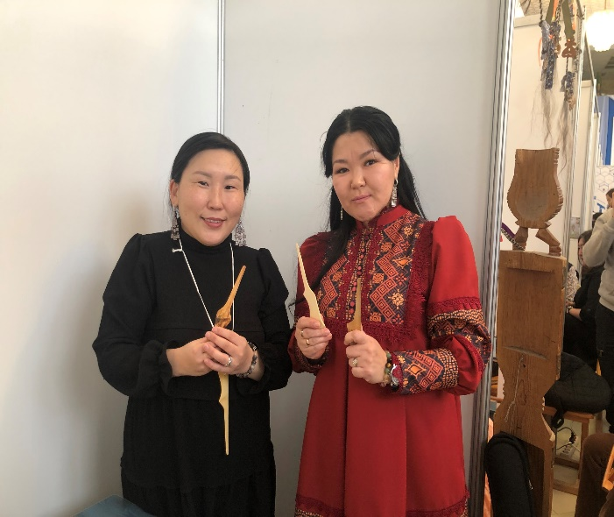
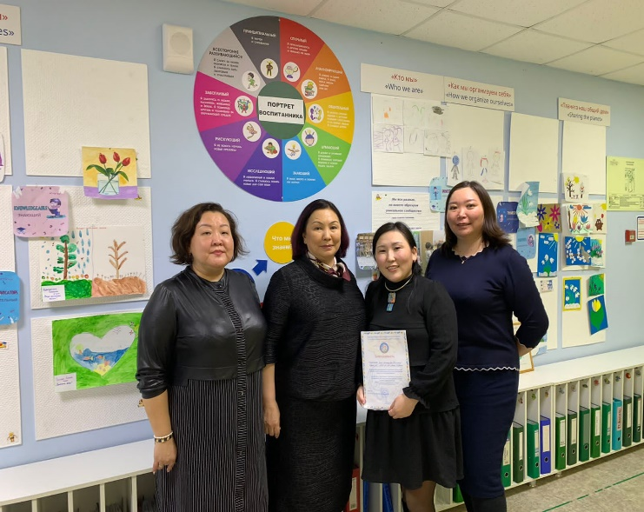
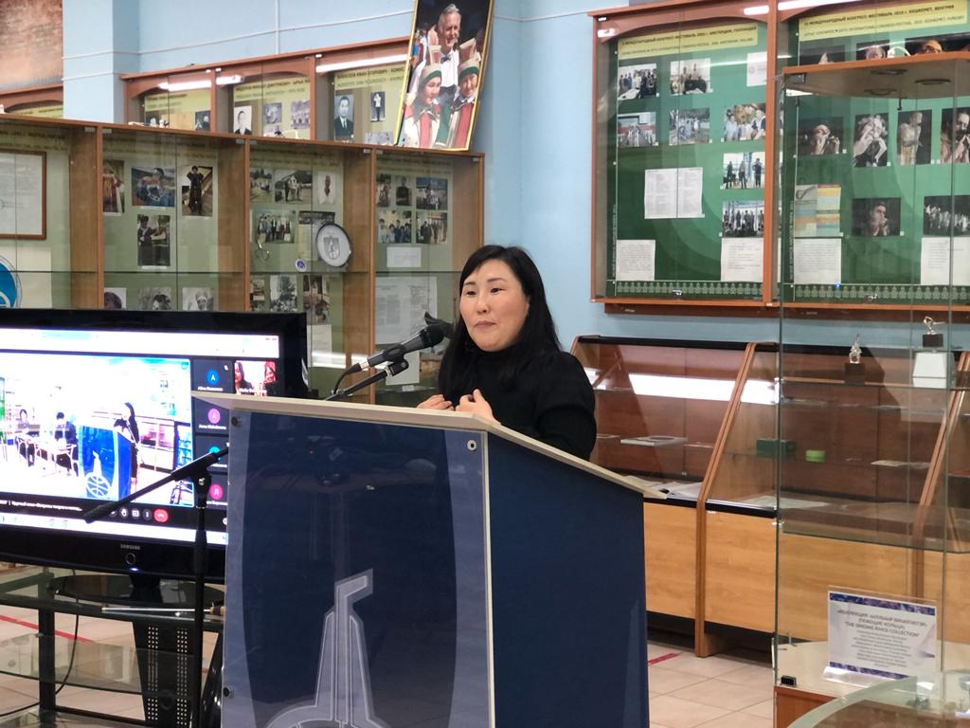
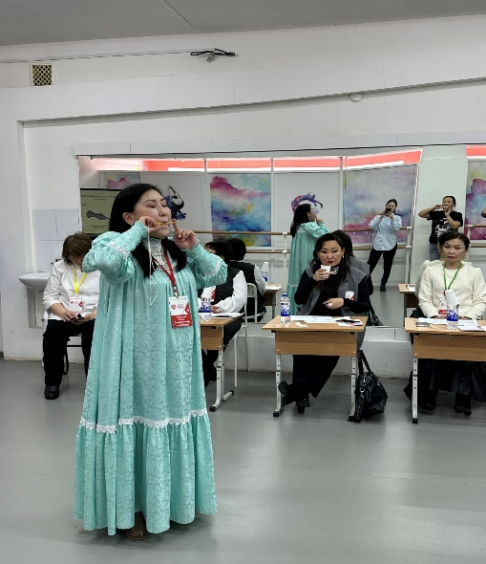
Год | Мероприятие | Год
2023 г. | Сертификат выдан преподавателю по обучению игре на инструменте хомус в рамках реализации проекта «Культурно-образовательного события «Хомусный код». Г. Алдан. | Республиканский
2023 г. | Сертификат о распространении опыта в рамках реализации проекта «Культурно-образовательного события «Хомусный код» на базе Амгинского СОШ №1 Амгинского р. Обучила 170 детей игре на музыкальном инструменте хомус и в том числе 17 детей военнослужащих, принимающих участие в СВО. | Республиканский

Slide 14
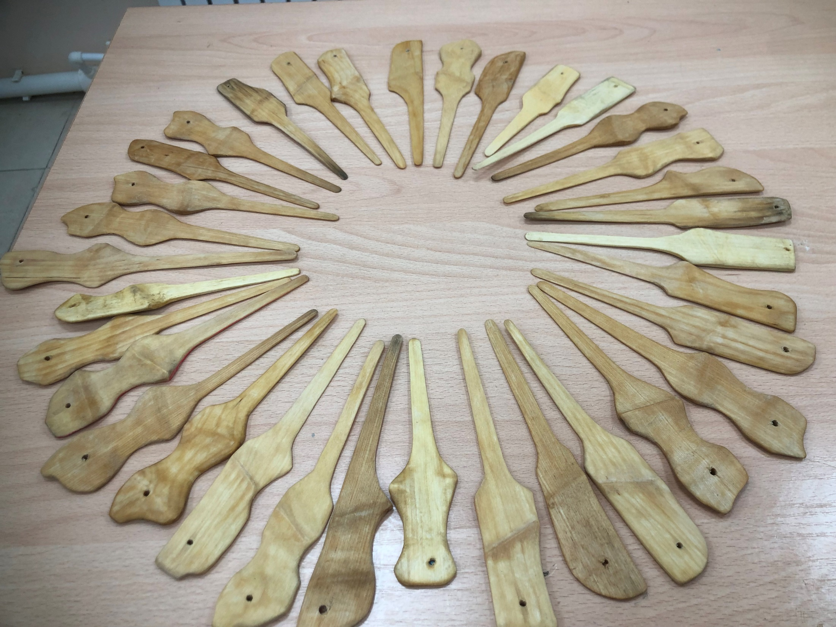
Подводя итоги, можно с уверенностью сказать, что деревярнный хомус «Тымтык» вызвал положительные отзывы среди хомусистов-импровизаторов, поклонников этого вида искусства, таким образом, он доказал себя, что мы на правильном пути дальнейшего развития.
Далее можете посмотреть видеообучение на этом замечательном инструменте «Тымтык» по этой ссылке https://youtu.be/o9DchgcQBG4

Slide 15
СПАСИБО ЗА ВНИМАНИЕ!

